Slide 1

Современные тенденции в преподавании английского языка в общеобразовательной школе
Буров Илья Михайлович,
ведущий методист издательства «Титул»

Slide 2
Проблемные вопросы современного образования
Обучение пассивных и гиперактивных учащихся;
Инклюзивное образование и работа с учащимися с ОВЗ;
Буллинга в школе;
Домашние задания и их объем;
Мотивация учащихся;
Профориентационная работа и подготовка учащихся к успешному построению профессиональной карьеры;
Использование смартфонов и планшетов на уроке;
Правильные способы общения с родителями, регламент такого общения и т.д.

Slide 3
Какие еще тенденции можно выделить?
Все ли из вышеперечисленных тенденций относятся к обучению английскому (иностранным) языкам?

Slide 4
Цель инклюзивного образования
Целью инклюзивного образования является преодоление социальных, физиологических и психологических барьеров на пути приобщения ребенка с ОВЗ к общему образованию, введение в его в культуру, приобщение к жизни в социуме.

Slide 5
Принципы инклюзивного образования:
Ценность человека не зависит от его способностей и достижений;
Каждый человек способен чувствовать и думать;
Каждый человек имеет право на общение и на то, чтобы быть услышанным;
Все люди нуждаются друг в друге;
Подлинное образование может осуществляться только в контексте реальных взаимоотношений;
Все люди нуждаются в поддержке и дружбе ровесников;
Для всех обучающихся достижение прогресса скорее может быть в том, что они могут делать, чем в том, что не могут;

Slide 6
Принципы инклюзивного образования:
Разнообразие усиливает все стороны жизни человека.
Каждый ребенок имеет основное право на образование и должен иметь возможность получать и поддерживать приемлемый уровень знаний.
Каждый ребенок имеет уникальные особенности, интересы, способности и учебные потребности.
Необходимо разрабатывать системы образования и выполнять образовательные программы так, чтобы принимать во внимание широкое разнообразие этих особенностей и потребностей.

Slide 7
Возможности инклюзивного образования
Инклюзивное образование:
дает возможность всем учащимся в полном объеме участвовать в жизни коллектива детского сада, школы, института;
обладает ресурсами, направленными на стимуляцию равноправия обучающихся и их участия во всех аспектах жизни коллектива;
направлено на развитие у всех людей способностей, необходимых для общения.
развивает чувство толерантности.

Slide 8
Возможные проблемы детей с ограниченными возможностями здоровья:
ограниченный запас знаний и представлений об окружающем мире к началу школьного обучения;
недостатки в развитии моторики;
низкая познавательная активность;
сложности в развитии речи, проявляющиеся по разному;
замедленное восприятие;
недостатки в развитии личности, характеризующиеся повышенной зависимостью от окружающих, неадекватной оценкой окружающих и самооценкой, эгоистическими тенденциями;
недостатками в регуляции и саморегуляции поведения, чувством неполноценности.

Slide 9
Глухие и слабослышащие дети
Инструкции давать в картинках, в текстах, жестами;
«Разыгрывать» действия для выполнения задания (учитель или другие ученики);
Посадить ребенка впереди так, чтобы он мог хорошо видеть учителя и доску;
Давать больше времени на ответ;
Развивать другие способы восприятия (мультисенсорный подход)

Slide 10
Визуальные опоры
Карточки (например, в книгах «Алфавитные карточки», «Стихи и загадки», курсе «12шагов к английскому языку»);
Cut-out section (например, в УМК “Happy English.ru” К.И. Кауфман. М. Ю. Кауфман);
Таблицы, схемы, графики;
Иллюстрации.

Slide 11
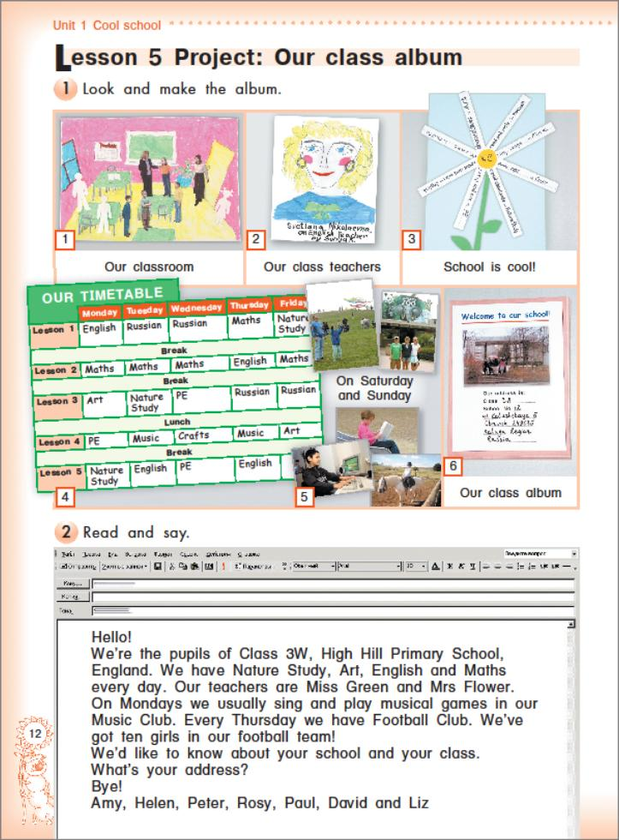
Проектные работы. Millie-3.

Slide 12
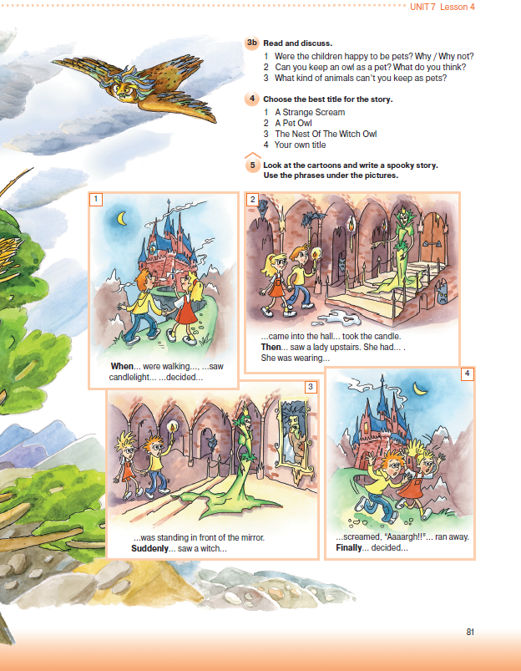
Опора на картинки. NME-6

Slide 13
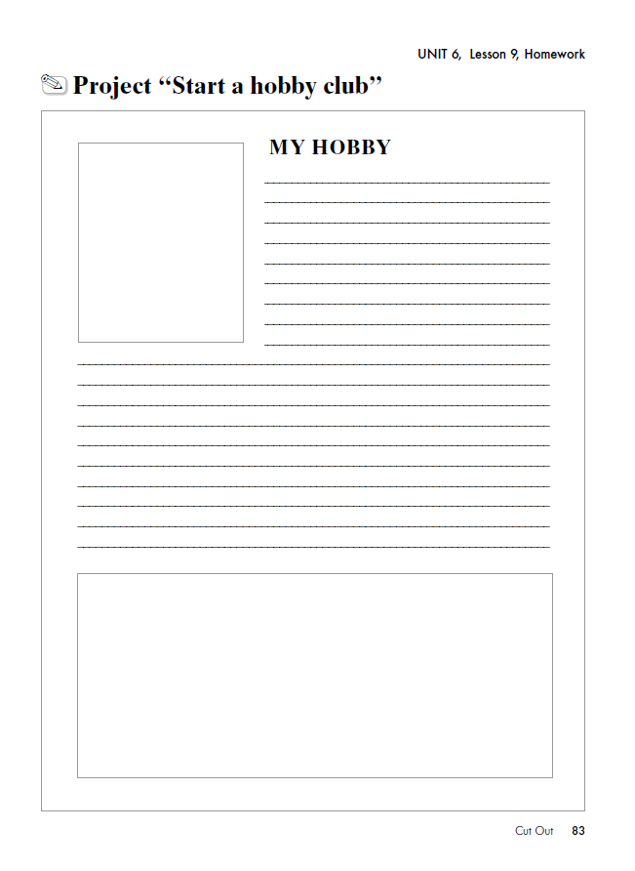
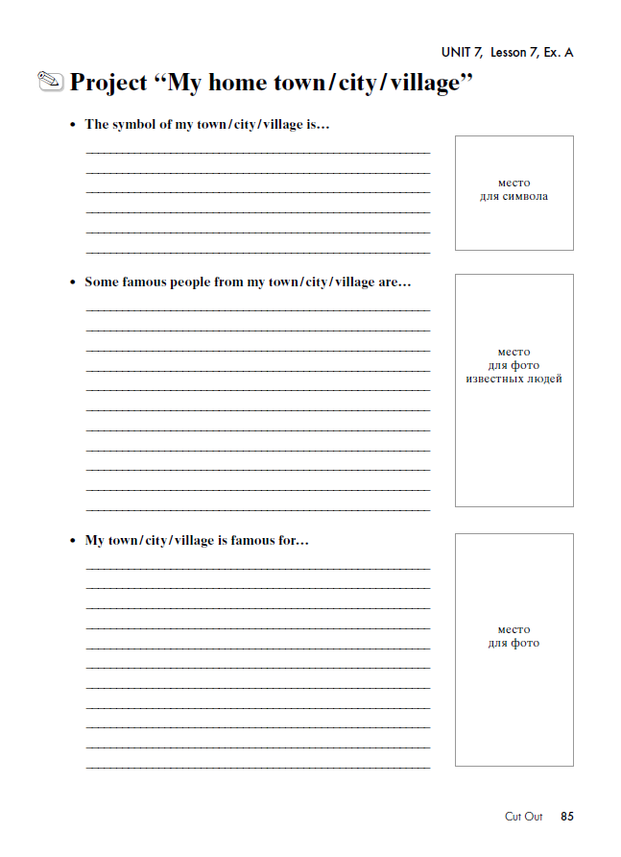
Опоры на бланки. “HE.ru” 5 кл.

Slide 14
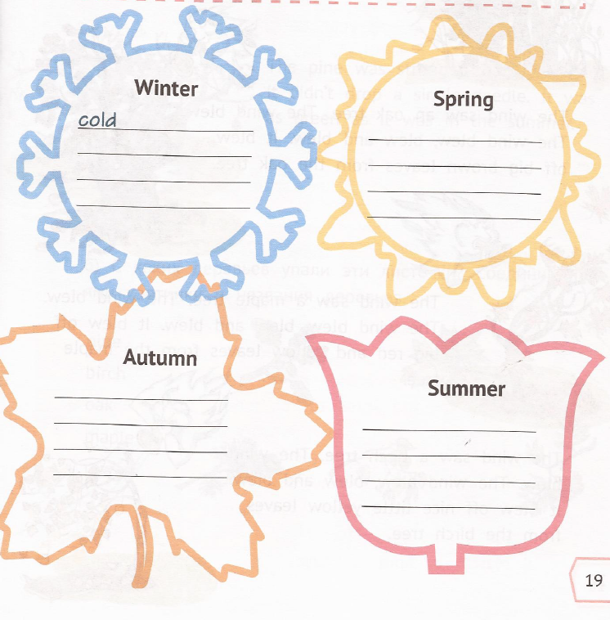
Использование графических способов представления информации. Read Up
Визуальные образы для запоминания лексики

Slide 15
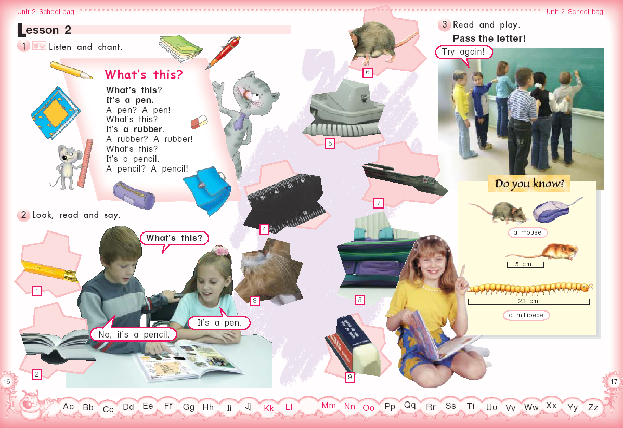
Мультисенсорный подход. Millie 2 кл.

Slide 16
Слабовидящие дети
Тексты учебников должны быть записаны в аудиоприложении (например “Happy English.ru”) так, чтобы ученики могли слушать в наушниках во время работы с текстами.
Использовать белые мелки на доске и жирные линии. Проговаривать то, что пишется на доске.
Сажать детей ближе.
Давать четкие устные инструкции.
Не использовать в инструкциях требующие зрительной деятельности слова и выражения, как “over there”, “like this one” и т.д.
Назначать для таких учеников «помощников» из одноклассников, возможно по принципу дежурства.

Slide 17


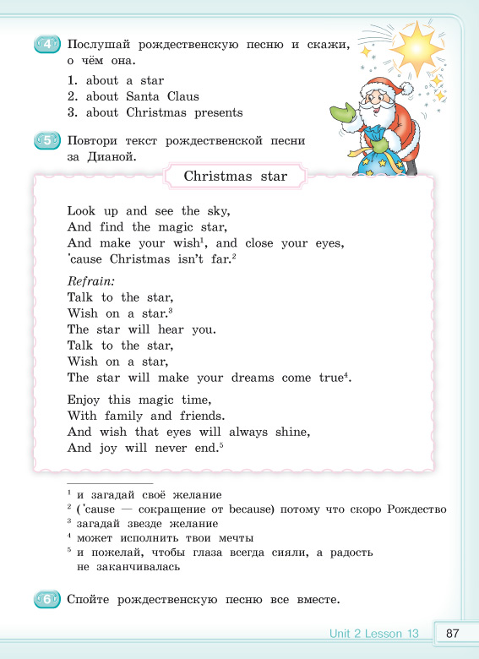

Использование песен. HE.ru для 4 класса (1 часть)

Slide 18
Дети с нарушениями опорно-двигательного аппарата
Нужен легкий доступ ко всем частям класса.
Использовать демонстрационный стол и плакаты или интерактивные плакаты.
Поощряйте учеников максимально участвовать в выполнении всех заданий.
Организуйте дежурство «помощников».
Фокусируйте внимание на интеллектуальном вкладе в работу, например решение проблем, сбор и организация информации и т.д. так, чтобы успех не зависел от выполнения физических действий.
Помогайте ученикам бороться с разочарованием от того, что они не могут выполнять все задания на одинаковом уровне с детьми без ОВЗ.

Slide 19
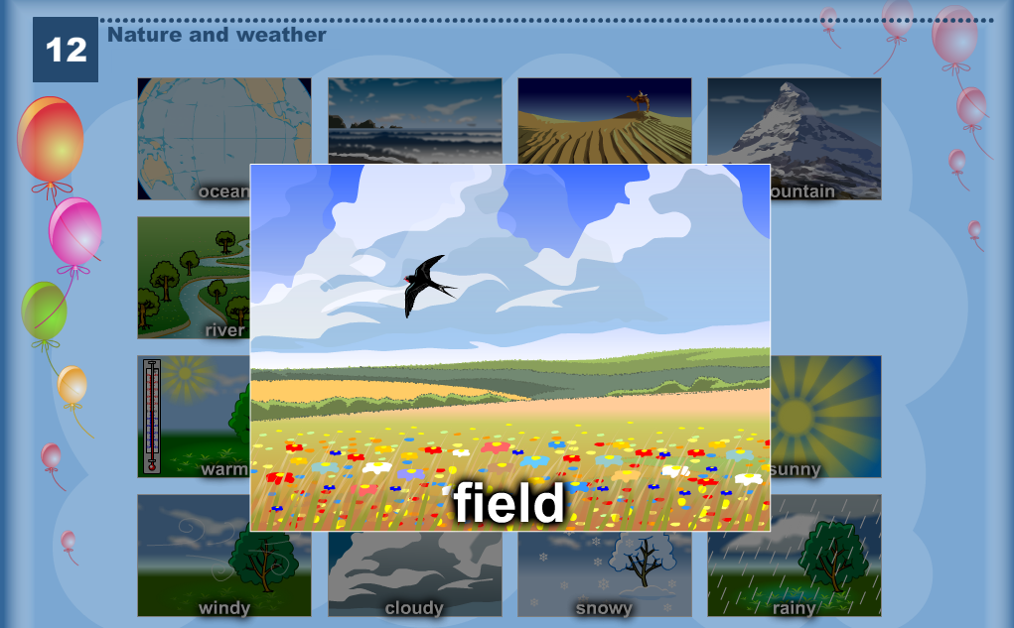
Интерактивные плакаты

Slide 20
Ученики с проблемами в эмоциональной сфере
Создавайте комфортную ситуацию в классе, в том числе ситуацию успеха.
Наделяйте учеников ответственностью (например, за подготовку проектора, уход а цветами и т.д.). Обязательно хвалите за старание.
Давайте ученикам возможность выбирать упражнения для самостоятельной работы. Предлагайте поделиться итогами такой работы с одноклассниками.
Организуйте пары или микрогруппы с учениками с положительным поведением.
Обсудите правила поведения в классе и часто напоминайте о них.
Начинайте урок с знакомства с тем, что дети будут делать на уроке. Таким ученикам нужна четкая структура!
Сажайте таких учеников подальше от всего, что может их отвлечь (слишком разговорчивый одноклассник, плакат, шкаф с игрушками и т.д.).
Используйте короткие и быстрые упражнения. Сразу по выполнении объявляйте результаты и не забывайте хвалить учеников.

Slide 21
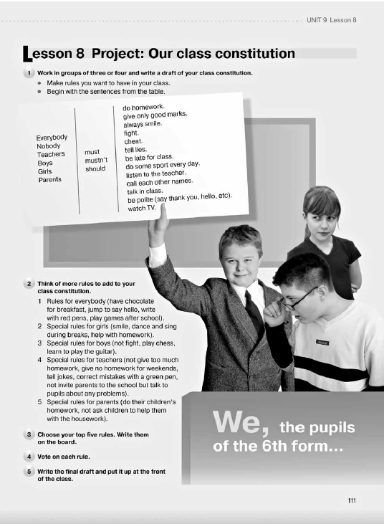
Правила поведения в классе. “NME” 6 кл.

Slide 22
Виды пассивностей:
«Операционально-техническая» интеллектуальная пассивность, в основе которой лежат: пробелы в знаниях, неумение применять их на новом материале; отсутствие умений и навыков организации учебной работы (неумение усвоить условие задачи, поставить нужные вопросы, работать с учебником); отсутствие привычки самостоятельного выполнения задания.
«Мотивационной» интеллектуальной пассивности, для которой характерны: выбор преимущественно легких путей достижения цели, не заинтересованность в работе, стремление получить быстрый результат без достаточного осмысливания, дискомфортное эмоциональное состояние в ситуации интеллектуального напряжения.

Slide 23
Виды пассивностей:
«Частичная» или избирательная интеллектуальная пассивность. Представители этой группы интеллектуально пассивны только в отдельных видах работы или в отношении некоторых учебных дисциплин.
Общей интеллектуальная пассивность. Представители этой группы не проявляют обычной любознательности. Они не желают получать новые знания, избегают умственного напряжения, при этом проявления интеллектуальной пассивности выступают в разных учебных и не учебных ситуациях, даже в игре.

Slide 24
Характерные черты:
слабость мотивации учения;
«интеллектуальное иждивенчество»;
выбор лёгких и простых заданий;
большая утомляемость и переживание дискомфорта при умственном напряжении;
несформированность познавательных интересов;
повышенная реакция на новизну;
неоригинальность, шаблонность воображения.

Slide 25
Причины пассивности:
недостаток эмоциональной поддержки со стороны родителей;
недостаток внимания со стороны учителей;
не знают, что им интересно;
повторяющийся неуспех.
Как следствие, учащийся перестает проявлять инициативу.

Slide 26
Условия для повышения мотивации
Необходимо заботиться о создании общей положительной атмосферы на уроке, постоянно снижать тревожность детей, исключая упреки, выговор, иронию, насмешку, угрозы и т. д., стремясь исключить страх школьника перед риском ошибиться, забыть, смутиться, неверно ответить;
Знайте, чем увлекаются ваши учащиеся. Это хороший инструмент для работы.
Дружественное соперничество еще никогда не было лишним (дискуссия, дебаты, малые группы сотрудничества и т.д.)
Научите учащихся быть критичными к тому, что они сделали, задавать себе вопросы.
Приносите на урок своё хорошее настроение и оптимизм – они передадутся учащимся и помогут сформировать у них мотивацию на успех.

Slide 27
Условия для повышения мотивации
Задавайте планку, которая будет казаться высокой для учащихся, но вы будете уверены, что она реально достижима.
Наладьте с обучающимися обратную связь. Покажите им, что задавать вопросы и переспрашивать по теме урока – не преступление.
Объединяйте обучающихся в сбалансированные группы. Практикуйте обучение в сотрудничестве.
Поделитесь с учащимися своим энтузиазмом.
Знайте своих учащихся;
Покажите, что у каждого есть сильные стороны. Давайте установку на успех.

Slide 28
Развитие познавательных интересов
Развивать познавательные интересы, для чего необходимо:
не допускать учебных перегрузок, переутомления и одновременно низкой плотности режима работы (дозировка учебного материала с точки зрения количества и качества должна соответствовать возможностям и способностям учащихся);
стимулировать познавательный интерес многообразием приемов занимательности;
использовать проблемно-поисковые методы обучения.

Slide 29
Полезные приемы:
Инсценирование диалогов;
При работе с лексическим и грамматическим материалом использовать игровые приёмы с мячом и без мяча. Мяч можно использовать при изучении различных тем, в разных по возрасту классах. Темп игры быстрый, позволяющий охватить достаточно объёмный материал.
Активно использовать в своей работе над различными учебными темами рифмовки, загадки, пословицы, песни.
Чтобы поддержать интерес к изучению языка использовать на уроке наглядность, таблицы, схемы, звуко – технические средства обучения, ИКТ.

Slide 30

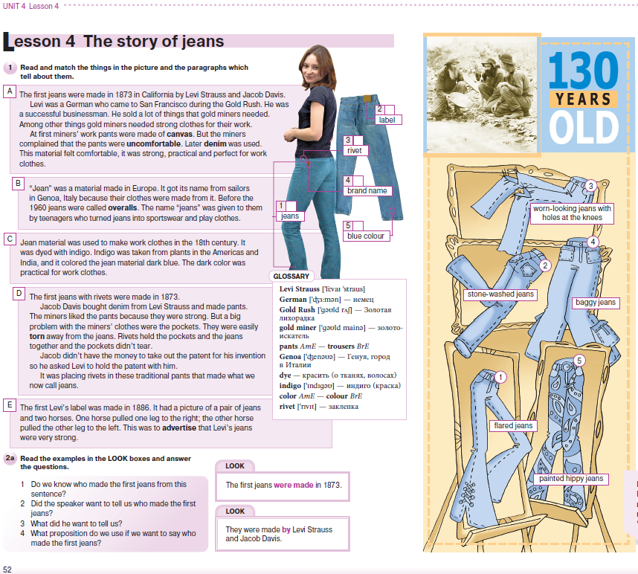
Stand up if you are the person who….
likes wearing stone-washed jeans? (what does it look like?)
knows the difference between baggy jeans and flared jeans?
wants to buy rivets jeans?

Slide 31

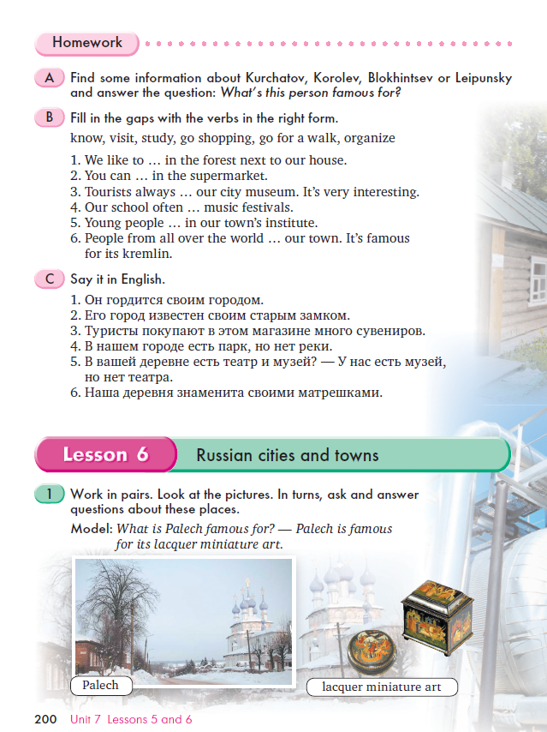
Игра «Зашифрованное слово»
Ученик получает зашифрованный список слов, где число обозначает порядковый номер буквы в алфавите. Задача - расшифровать слова быстро и правильно:
11.14.15.23. –
15.18.7.1.14.9.26.5. –

Slide 32

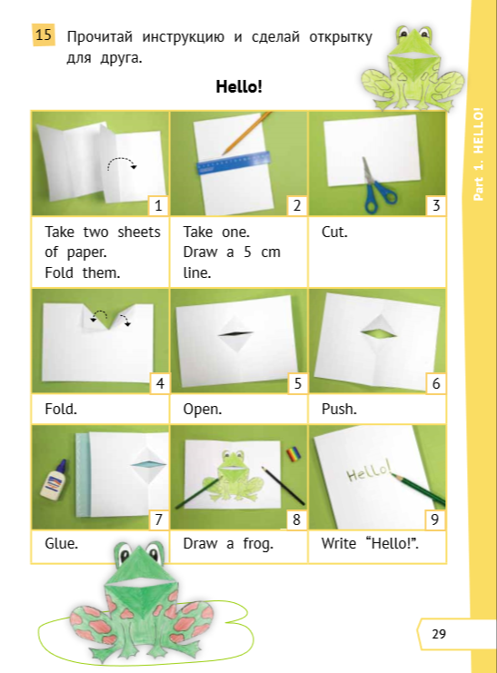
Творчество

Slide 33
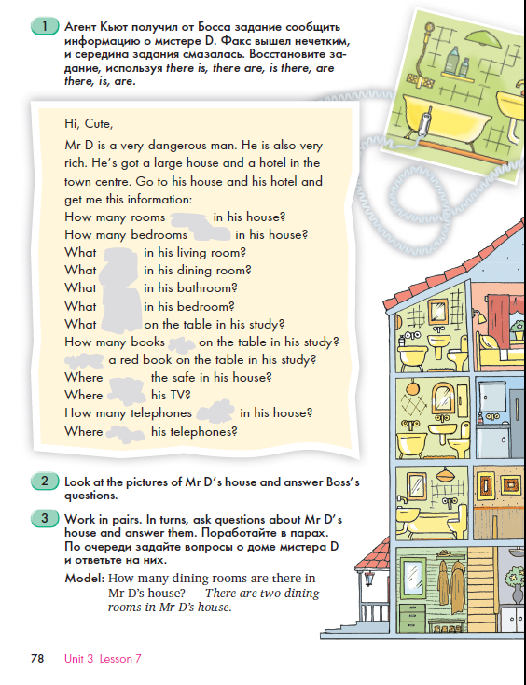
Развлекательная форма

Slide 34

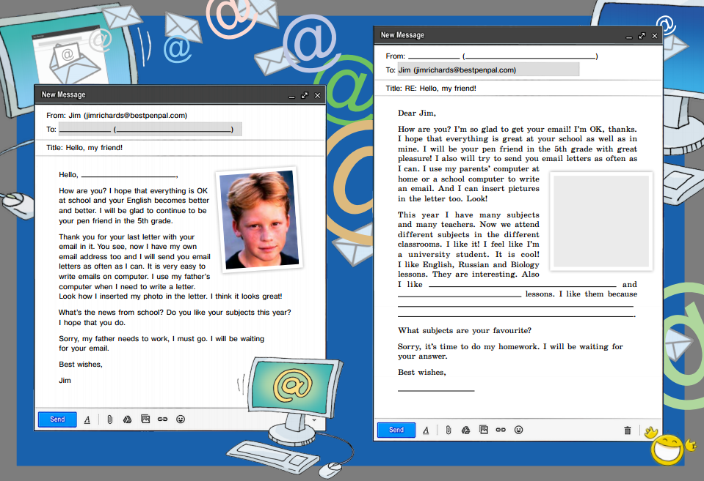
Эстетика оформления и увлекательная форма

Slide 35
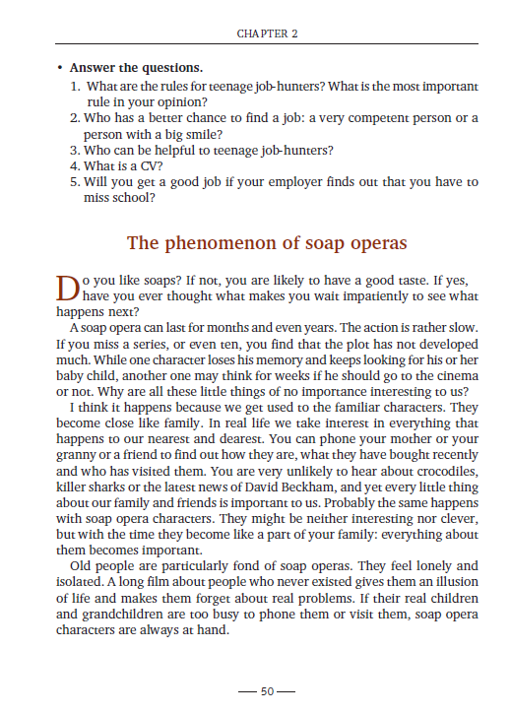

Тематика, содержание

Slide 36
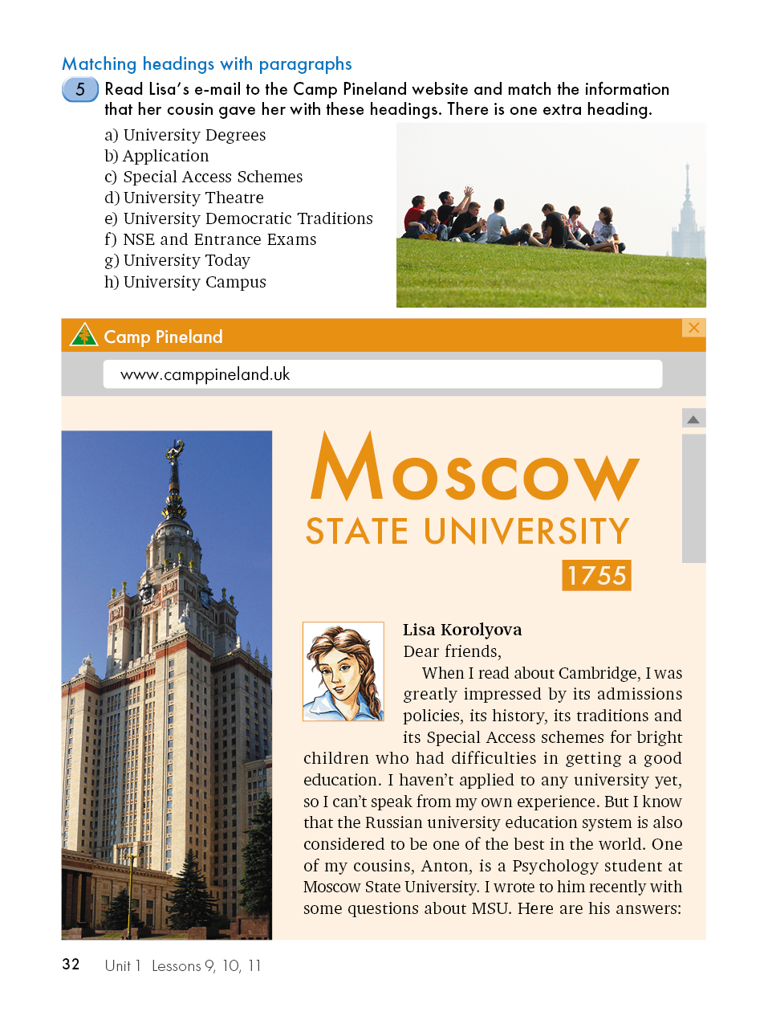

Актуальность темы

Slide 37
Предлагайте подготовить проекты:
Идеи:
Селфи-проект
а) как делать селфи безопасно;
б) любимые места через селфи;
в) достопримечательность на селфи;
Дополнительная информация:
а) Новые раскопки (например раскопки на территории Московского Кремля);
б) Самые удивительные клады найденные при раскопках за последние 10 лет;
История фотографии;
Мода определенного времени;

Slide 38

Московский кремль:

Slide 39
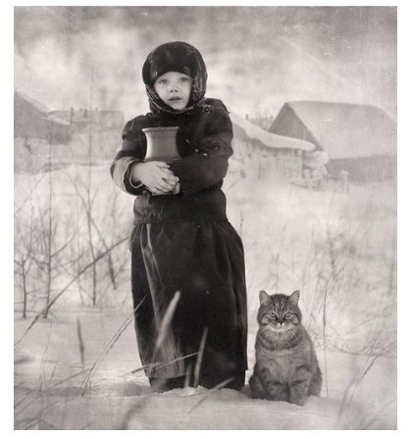
История фотографии:

Slide 40
Признаки гиперактивности:
Двигательная расторможенность
Постоянно ерзает;
проявляет признаки беспокойства (барабанит пальцами, двигается в кресле, теребит пальцами волосы, одежду и т.д.);
часто совершает резкие движения;
очень говорлив;
быстрая речь.

Slide 41
Признаки гиперактивности:
Импульсивность, повышенная нервная возбудимость
Начинает отвечать, не дослушав вопрос;
не способен дождаться своей очереди, часто вмешивается, прерывает;
не может дождаться вознаграждения (если между действиями и вознаграждением есть пауза);
при выполнении заданий ведет себя по-разному и показывает очень разные результаты (на некоторых занятиях ребенок спокоен, на других - нет, но одних уроках он успешен, на других - нет);

Slide 42
Важно:
Диагноз «гиперактивность» или «синдром гиперактивности дефицита внимания» (СДВГ) может поставить только врач-невропатолог на основе специальной диагностики и только после заключения других специалистов, поэтому мы их будем называть «непоседами»
Проявление гиперактивности можно перепутать просто с активностью, с темпераментностью холерика.

Slide 43
Общение с «неусидчивыми» учениками:
Важно:
поддерживать эмоционально-нейтральную атмосферу;
реагировать на действия ребенка (хвалить, поощрять, останавливать) надо по возможности сразу;
Помните:
если учащийся не выполняет ваших просьб и команд, возможно, он просто не «включился» в данный момент в работу;
лучше сажать таких учащихся напротив доски.

Slide 44

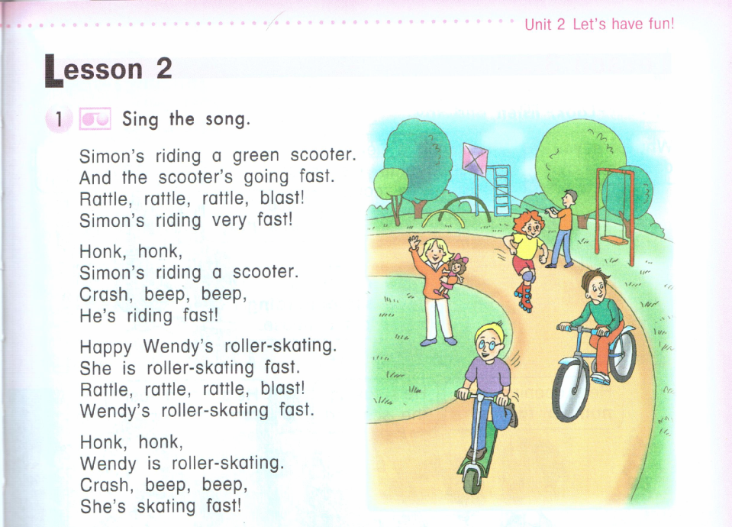
Использование в работе песен:

Slide 45

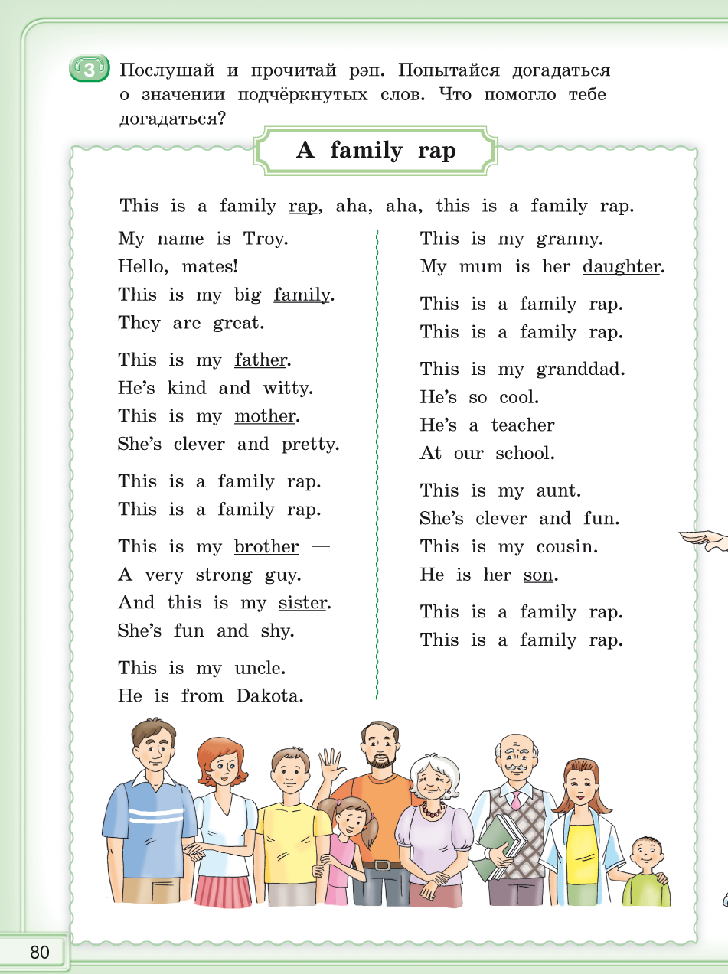

Slide 46
Рекомендации опытных педагогов:
Повышение учебной мотивации: применение системы поощрений; использование нетрадиционных форм работы (например, возможность выбора домашнего задания), обучение учащимися более младших школьников, повышение самооценки учащихся (Задание «Я — звезда»).
Организация учебного процесса с учетом психофизиологических особенностей учащихся:
смена видов деятельности в зависимости от степени утомляемости ученика;
реализация двигательной потребности ученика (выполнение поручений учителя,
требующих двигательной активности: раздать тетради, стереть с доски и т.д.),
снижение требований к аккуратности на первых этапах обучения;
выполнение упражнений на релаксацию и снятие мышечных зажимов

Slide 47
Рекомендации опытных педагогов:
инструкции учителя должны быть четкими и немногословными;
применение мультисенсорных техник обучения;
проверка знаний — в начале урока;
избегание категоричных запретов.
повышение уровня внимательности;
снижение импульсивности (например, вызов к доске того, кто поднял руку последним, задание «Тихий ответ»);
снижение деструктивной двигательной активности (обучение навыкам самоконтроля)

Slide 48
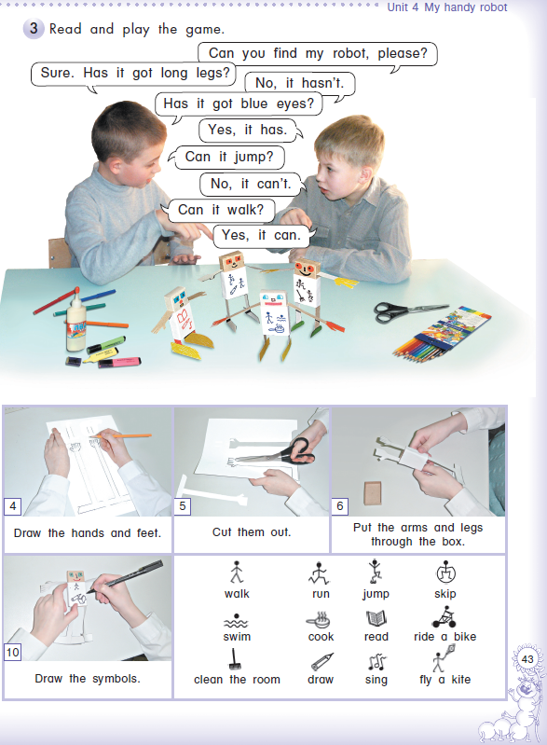
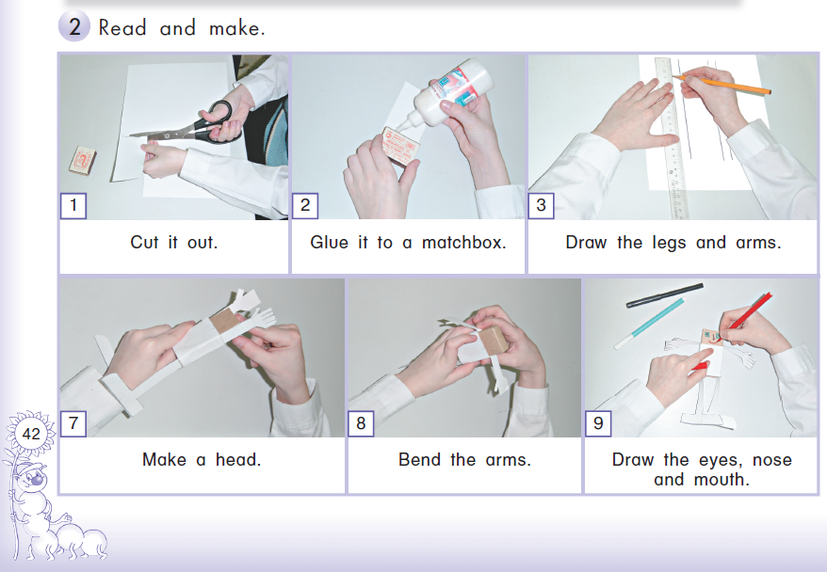

Slide 49

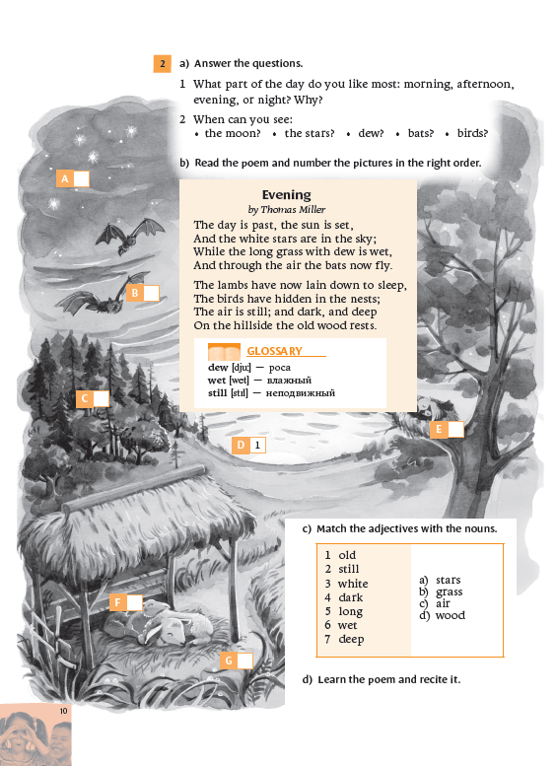

Slide 50
Особенности восприятия информации:
Умственная деятельность неусидчивых учащихся характеризуется цикличностью:
продуктивная работа 5-15 минут
«отдых» от умственной деятельности 3-7 минут
Вторая фаза проявляется чрезмерной активностью, обидчивостью.
Дайте в таком случае им взять паузу.

Slide 51
ОТКРЫТОЕ ПИСЬМО ГИПЕРАКТИВНЫХ ДЕТЕЙ К УЧИТЕЛЯМ
ДОРОГИЕ УЧИТЕЛЯ!!!
Чтобы Вам было легче с нами жить, а мы Вас любили:
1. Не загружайте нас скучной и нудной работой. Больше жизни! Больше динамики! Мы все можем!
2. Не вздумайте давать нам длинных инструкций! На пятнадцатом слове нас больше интересует какого цвета носки у соседа, чем ваша поучительная речь. Говорите конкретно, по делу, не более десяти слов.
3. Не требуйте от нас, чтобы мы были одновременно внимательными, аккуратными и усидчивыми. Это выше наших сил!
4. А вообще – запомните: похвала и порицание действует на нас сильнее, чем на других.
по А.Л. Сиротюк

Slide 52
Профориентационная работа
Направить учащихся на осознанный выбор профессии;
Начать формировать учащихся, как успешных на рынке труда;
Показать им как искать свое место на рынке труда;

Slide 53
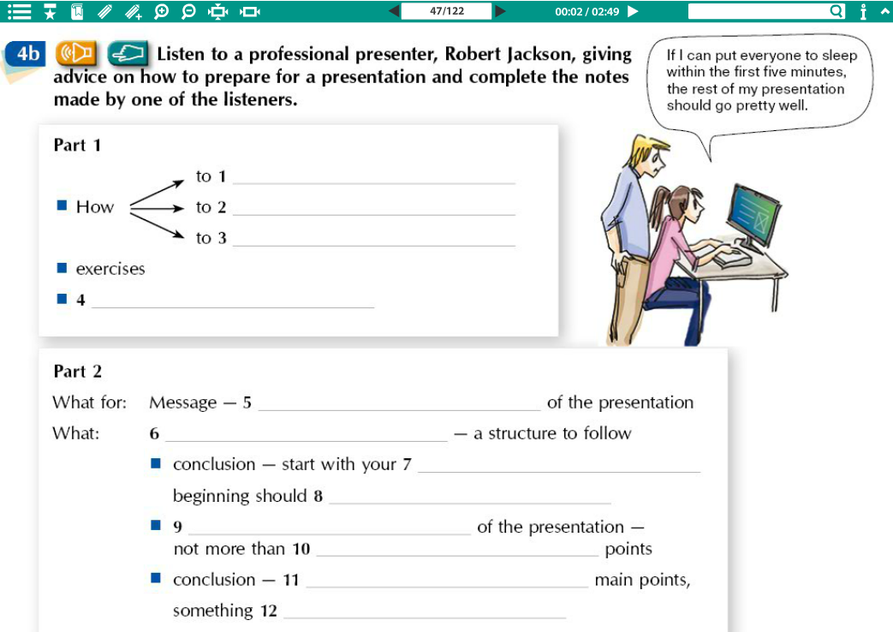

Slide 54
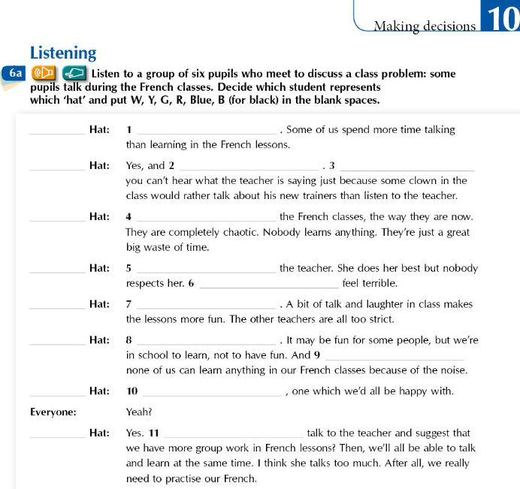
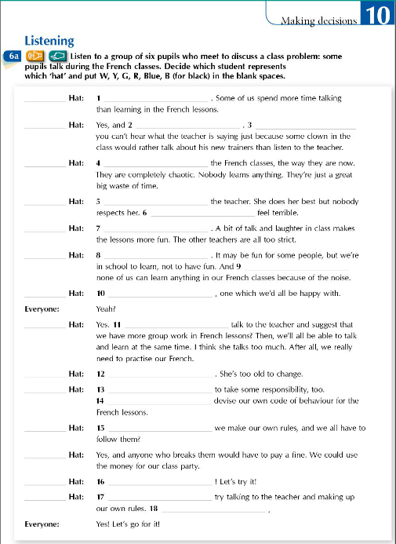

Slide 55
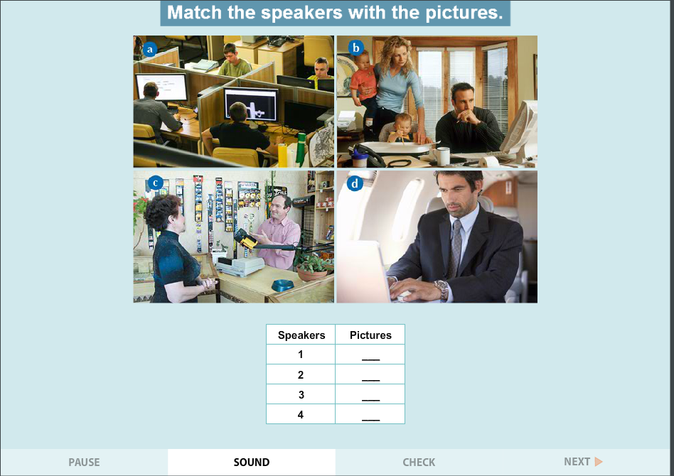
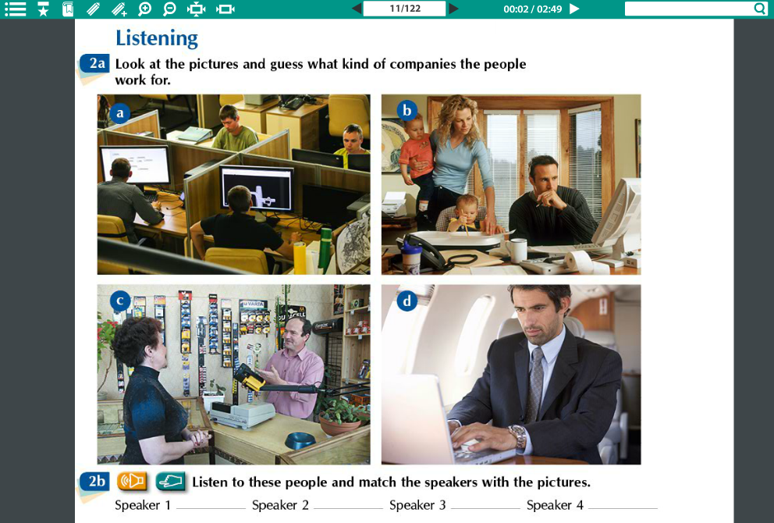

Slide 56
Подводя итоги
На сегодняшний день мы сталкиваемся с большим количеством новых актуальных тенденций в образовании, которые относятся к нашей работе и как учителя и как классного руководителя.
Очень важно не абстрагироваться от возникающих проблем во время работы и стараться найти оптимальное решение.

Slide 57



Форум www.englishteachers.ru
https://www.englishteachers.ru/forum/
Интернет-магазин «Титул»
https://www.englishteachers.ru/shop
«ТИТУЛ» в социальных сетях
ВКонтакте - http://vk.com/titulpublishers
Facebook - https://www.facebook.com/titulpublishers
Instagram - @titulpublishers
#издательствотитул
#titulpublishers

Slide 58

https://www.englishteachers.ru/shop/category/66

